Slide 1

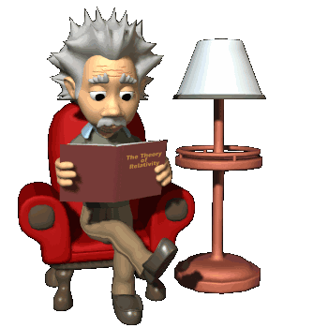
FÍSICA I
Unidad 9
“Rotación de Cuerpos Rígidos”
Prof. Patricia Garrido

Slide 2
0) Introducción
1) Cantidades Angulares y sus Unidades
Tabla de Comparación del movimiento lineal y rotacional sobre eje fijo con a=cte.
2) Vinculación de Relaciones Generales entre Cinemática Lineal y Angular con v=cte.
3) Energía en el Movimiento Rotacional
3.1) Energía Cinética y Momento de Inercia
3.2) Energía potencial Gravitacional
4) Teorema de Steiner ó de los Ejes Paralelos
5) Momentos de Inercia de diversos cuerpos. Cálculo
Momento de Inercia de una Varilla Delgada Uniforme

Slide 3
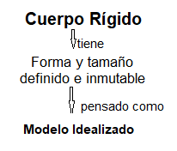
0) Introducción
Ya no está el tratamiento de partícula que veníamos haciendo, hablaremos de cuerpo rígido
Se abordará Movimiento Rotacional del cuerpo rígido atendiendo a su:
- Cinemática
- Energía Cinética
- Dinámica
En esta unidad se estudiará el cuerpo rígido que gira sólo sobre un eje fijo, respecto de un marco de referencia inercial.

Slide 4
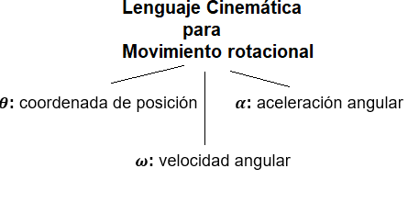
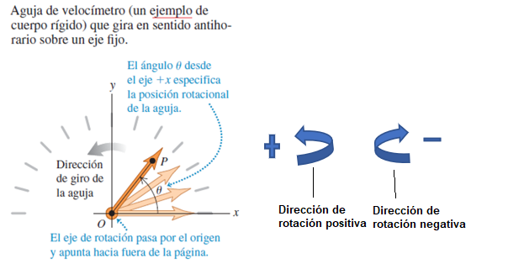
1) Cantidades Angulares y sus unidades
Coordenada de posición $θ$: da la posición rotación del cuerpo rígido

Slide 5
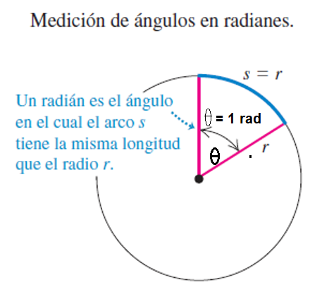



Un ángulo en radianes es la razón de dos longitudes, es un número adimensional

Slide 6


Velocidad Angular media $ω_{med}$ e instantánea $ω$
- Velocidad de rotación media del cuerpo alrededor del eje z, $ω_{med−z}$, es razón de cambio de la posición con el tiempo
- Velocidad de rotación instantánea del cuerpo alrededor del eje z, denotada “$ω_{z}"$, es la
razón de cambio de la posición con el tiempo, cuando el tiempo tiende a cero

Slide 7
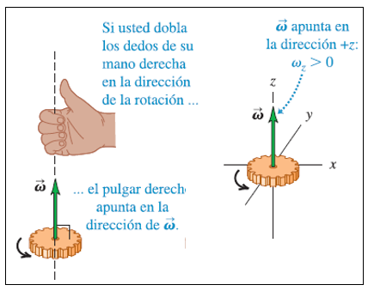
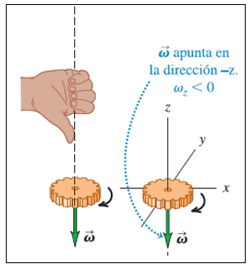
Pensado como vector…..
Recordemos…..”el módulo de la velocidad es la rapidez: $\left|ω_{z}\right|$”

Slide 8

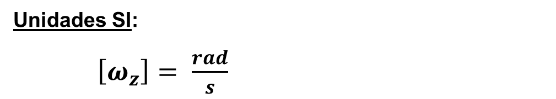
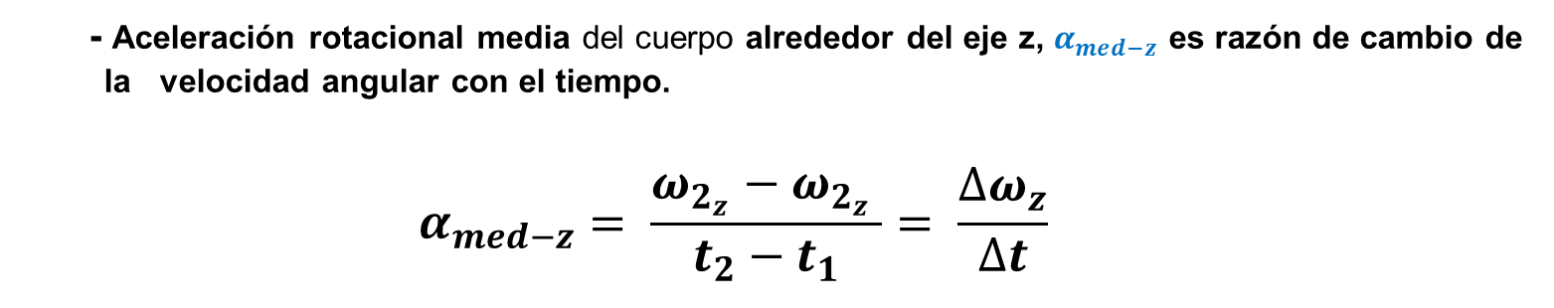
Unidades SI:
$\left[ω_{z}\right]= \frac{rad}{s}$
Conversiones:
Aceleración Angular media $α_{med}$ e instantánea $α$
- Aceleración rotacional media del cuerpo alrededor del eje z, $α_{med−z}$ es razón de cambio de la velocidad angular con el tiempo.
$$α_{med−z}= \frac{ω_{2_{z}}−ω_{2_{z}} }{t_{2}−t_{1}}= \frac{∆ω_{z}}{∆t}$$

Slide 9

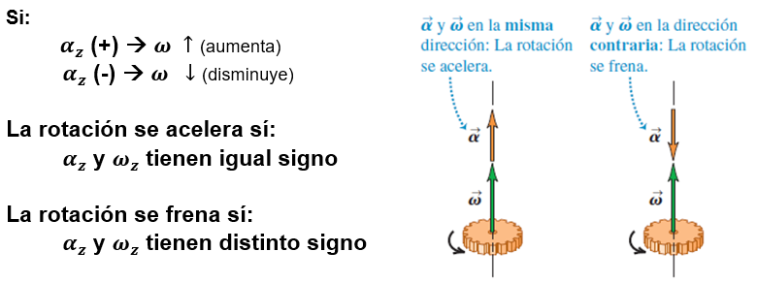
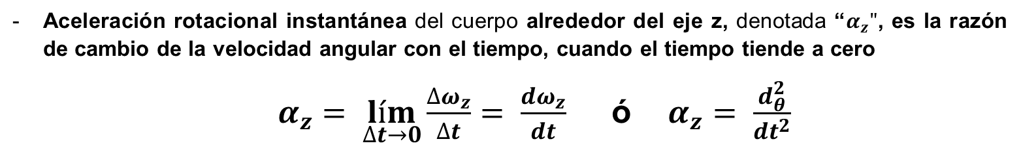
Aceleración rotacional instantánea del cuerpo alrededor del eje z, denotada “$α_{z}"$, es la razón de cambio de la velocidad angular con el tiempo, cuando el tiempo tiende a cero
$α_{z}= \underset{∆t→0}{lím}{\frac{∆ω_{z}}{∆t}= \frac{dω_{z}}{dt}}$ ó $α_{z}= \frac{d_{θ}^{2}}{dt^{2}}$
La aceleración angular es perpendicular al plano donde se efectúa el movimiento, por ello es colineal con $"ω"$, se puede graficar sobre el giro
Pensemos….

Slide 10
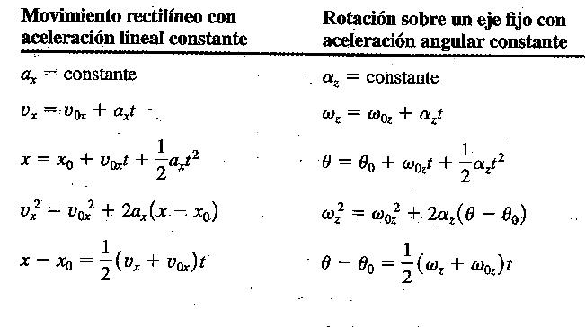
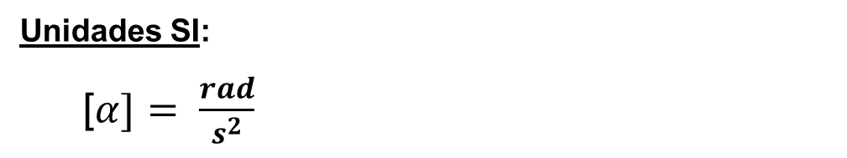
Unidades SI:
[$α]= \frac{rad}{s^{2}}$
- Tabla de comparación del movimiento Lineal y Angular con a=cte.

Slide 11
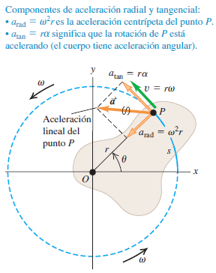

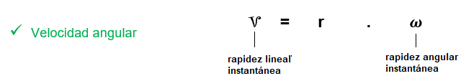
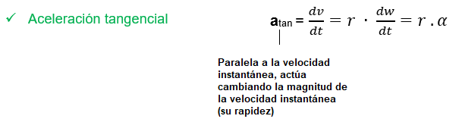
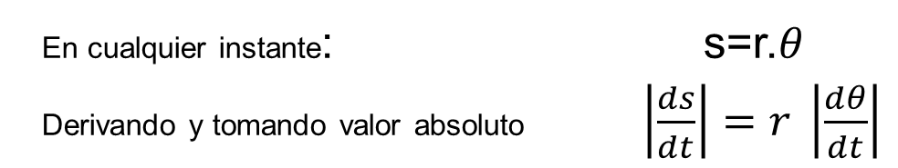
2) Vinculación de Relaciones Generales entre Cinemática Lineal y Angular con v=cte.
En cualquier instante: s=r.$θ$
Derivando y tomando valor absoluto $\left|\frac{ds}{dt}\right|=r \left|\frac{dθ}{dt}\right|$

Slide 12
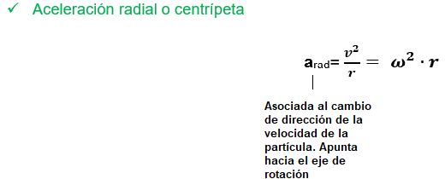

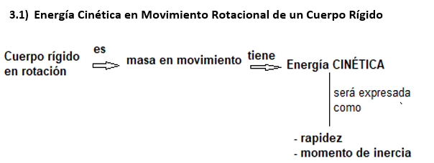
3) Energía en el Movimiento Rotacional

Slide 13
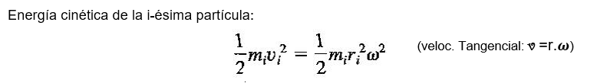
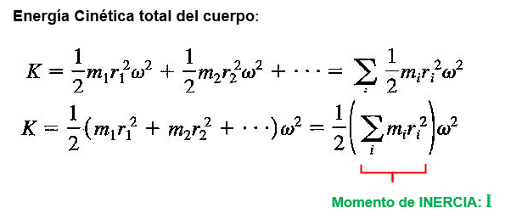

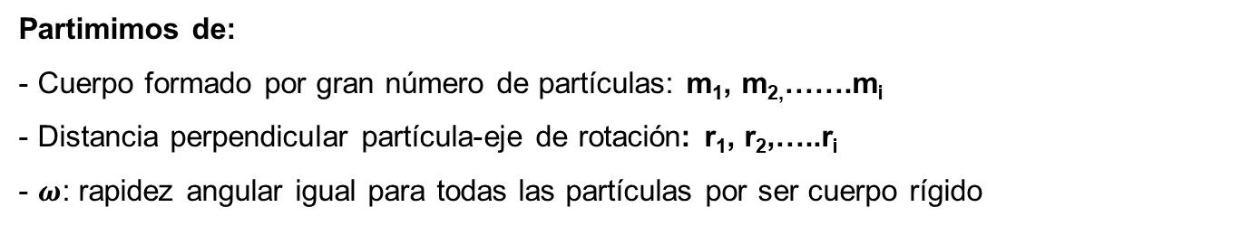
Partimimos de:
- Cuerpo formado por gran número de partículas: m₁, m_{2,}…….m_{i}
- Distancia perpendicular partícula-eje de rotación: r₁, r₂,…..r_{i}
- $ω$: rapidez angular igual para todas las partículas por ser cuerpo rígido

Slide 14
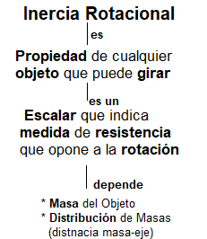
Unidades de Momento de Inercia:
[ I ] = kg. m² magnitud escalar
¿Qué entendemos por Inercia rotacional?

Slide 15
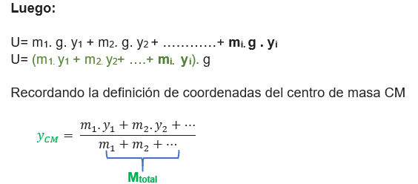
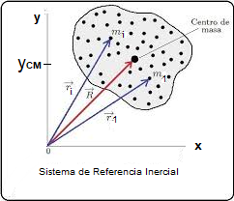

3.1) Energía Potencial Gravitacional de un cuerpo extendido
Energía potencial gravitacional es la energía que posee un objeto, debido a su posición en un campo gravitacional
Partimimos de:
- Cuerpo formado por gran número de partículas: m₁, m_{2,}…….m_{i} (masa total M, suma de las m_{i})
- Energía Potencial del elemento i-ésimo: U_{i}= m_{i.} g . y_{i} (g se considera constante y y_{i} es la altura a la que
se encuentra cada una de las masas del cuerpo extendido)

Slide 16
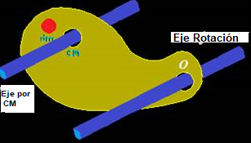

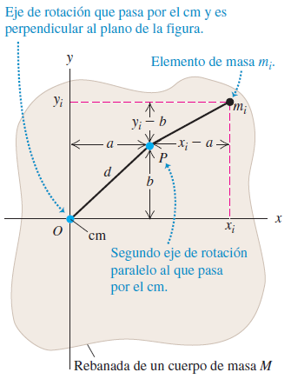
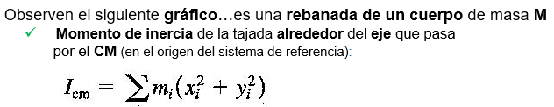
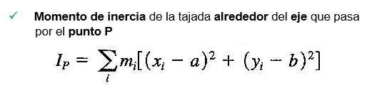
4) Teorema de Steiner ó de los Ejes Paralelos
Un cuerpo no tiene un solo Momento de Inercia, tiene infinitos porque el número de ejes sobre los que gira es infinito
El cuerpo rígido menor momento de inercia alrededor de un eje que
pasa por el CM que alrededor de cualquier otro eje paralelo!!!

Slide 17
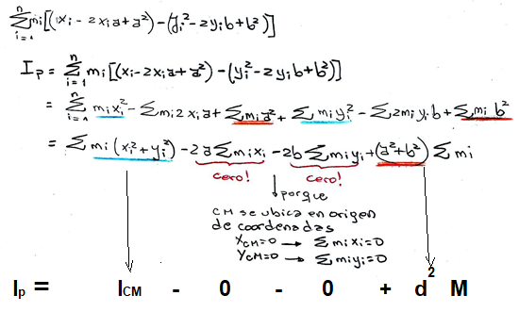
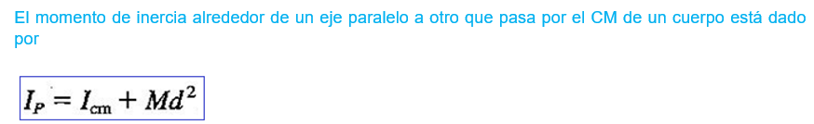
Operando

Slide 18
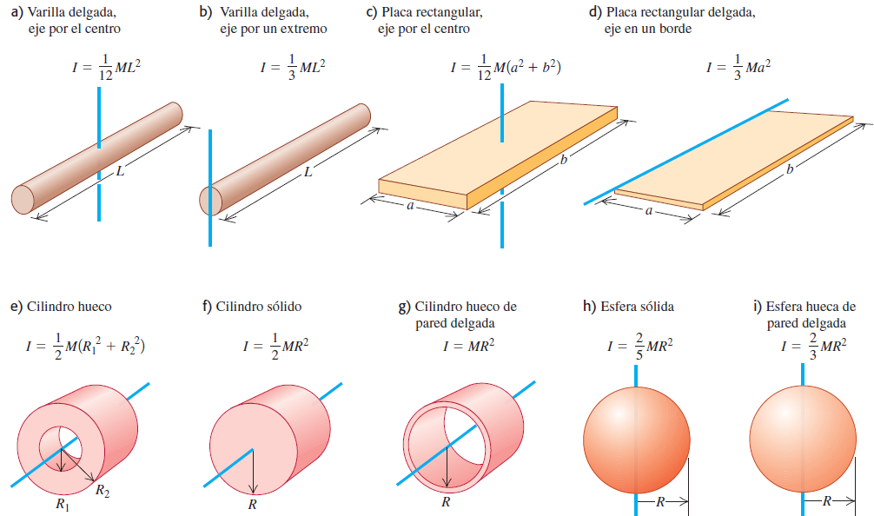
5) Momentos de Inercia de diversos cuerpos. Cálculo

Slide 19
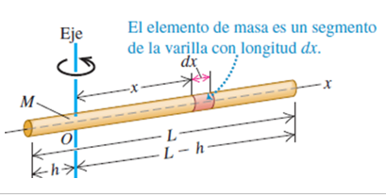

- Cálculo del Momento de Inercia de una Varilla Delgada Uniforme, eje perpendicular a la longitud que pasa por “O”
Pensemos…La Masa es una magnitud escalar y continua que conforma un cuerpo en el espacio, una superficie en el plano, o bien…una cuerda unidimensional
En una varilla delgada la longitud predomina sobre las otras dimensiones, luego, la densidad lineal de masa $λ$

Slide 20
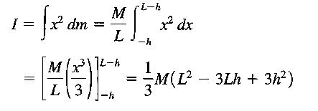
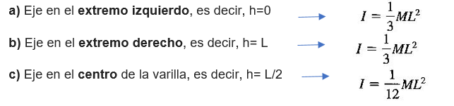
Determinaremos I a partir de la ecuación (1)
Expresión general que permite calcular el momento de inercia para un eje en cualquier punto de la varilla, por ejemplo:

Slide 21

Continuamos en la
próxima unidad……

